Slide 1
PROFILAKTIČKA PRIMJENA ANTIMIKROBNIH LIJEKOVA
Svjetlana Stoisavljević-Šatara
Zavod za farmakologiju
Medicinski fakultet, Banja Luka

Slide 2
DEFINICIJA I OSNOVNI PRINCIPI PERIOPERATIVNE PROFILAKSE
Perioperativna profilaksa podrazumjeva perioperativnu primjenu antimikrobnih lijekova kod pacijenata kod kojih ne postoje znakovi infekcije, sa ciljem sprečavanja razvoja postoperativnih infekcijskih komplikacija
Ako se prije ili za vrijeme zahvata dijagnostikuje infekcija tada su termini terapija ili liječenje prikladniji od termina profilaksa

Slide 3
DEFINICIJA I OSNOVNI PRINCIPI PERIOPERATIVNE PROFILAKSE
Obzirom na očekivanu učestalost kontaminacije i postoperativne infekcije, hirurški zahvati se dijele u 4 grupe
Podjela je učinjena na osnovu multicentrične studije u kojoj je proučeno 62 939 hirurških rana (Ann Surg, 1964)

Slide 4
DEFINICIJA I OSNOVNI PRINCIPI PERIOPERATIVNE PROFILAKSE
I grupa
čiste, netraumatske, operacije kod kojih nema otvaranja respiratornog, probavnog ili genitourinarnog sistema
učestalost postoperativnih infekcija ne prelazi 1,5%
II grupa
čiste kontaminirane, ili potencijalno kontaminirane operacije sa otvaranjem respiratornog, probavnog ili genitourinarnog sistema
učestalost postoperativnih infekcija oko 8%

Slide 5
III grupa
kontaminirane operacije kod kojih dolazi do veće kontaminacije zbog otvaranja probavnog, bilijarnog ili genitourinarnog sistema
izmjena aseptičkog postupka zbog greške ili tehničke potrebe
učestalost postoperativnih infekcija do 15%
IV grupa
septičke, prljave operacije koje se izvode zbog perforacije probavne cijevi, te operacije apscesa
učestalost postoperativnih infekcija do 40%

Slide 6
DEFINICIJA I OSNOVNI PRINCIPI PERIOPERATIVNE PROFILAKSE
U profilaksu postoperativnih infekcija pripadaju i drugi postupci:
strogo pridržavanje mjera asepse i antisepse
dobra priprema pacijenta za operaciju
prikladna hirurška tehnika
same mjere asepse mogu smanjiti ali ne i potpuno ukloniti rizik bakterijske kontaminacije i postoperativne infekcije
veoma je važno primjeniti antibiotik u tačno određenom vremenskom intervalu

Slide 7
DEFINICIJA I OSNOVNI PRINCIPI PERIOPERATIVNE PROFILAKSE
Tri osnovna pravila profilaktičke primjene antibiotika:
Antibiotik ili kombinacija antibiotika mora imati učinak na bakterije koje očekujemo kao glavne patogene
Izabrani antibiotik mora u tkivima postići koncentraciju veću od MIK, i to već za vrijeme incizije
Za prevenciju postoperativnih infekcija treba davati preparate sa jakim djelovanjem, sa što manje neželjenih efekata i što kraće

Slide 8
DEFINICIJA I OSNOVNI PRINCIPI PERIOPERATIVNE PROFILAKSE
Obzirom na dužinu antibiotske profilakse razlikuje se:
profilaksa 10-2 sata prije i nekoliko dana poslije zahvata
kratka profilaksa, 2 sata prije i prvi dan nakon zahvata
ultrakratka profilaksa, neposredno prije zahvata i druga doza na kraju zahvata
jednokratna profilaksa, primjena neposredno prije zahvata

Slide 9
INDIKACIJE ZA PRIMJENU PERIOPERATIVNE PROFILAKSE
Svi zahvati kod kojih učestalost postoperativne infekcije prelazi 5%
Perioperativna antibiotska profilaksa je OBAVEZNA kod hirurških zahvata III i IV grupe
Dileme se javljaju kod prve i druge grupe zahvata
Čisti zahvati kod kojih pojava infekcije ima teške posledice, npr. kardiovaskularni zahvati, te bilo koji zahvat sa ugradnjom protetskog materijala (proteza kuka, ugradnja polipropilenske mrežice kod operacije preponske kile)

Slide 10
INDIKACIJE ZA PRIMJENU PERIOPERATIVNE PROFILAKSE
Kod pacijenata sa povećanim rizikom, kao što su:
imunokompromitovani pacijenti,
oni koji boluju od malignih bolesti,
šećerne bolesti i
stariji od 65 godina

Slide 11
NAČIN PRIMJENE LIJEKOVA U PERIOPERATIVNOJ PROFILAKSI
Kad i na koji način primjeniti lijek?
Davanje antibiotika nakon zahvata ili dan prije zahvata smatra se neracionalnim.
Dokazano je da mora postojati terapijska koncentracija antibiotika u tkivima, već za vrijeme incizije kože.

Slide 12
NAČIN PRIMJENE LIJEKOVA U PERIOPERATIVNOJ PROFILAKSI
Antibiotike ne treba aplicirati prilikom poziva u operacionu salu
Antibiotike treba poslati zajedno sa pacijentom u operacionu salu
Lijek treba aplicirati anesteziolog ili anesteziološki tehničar
Na početku operacije treba dati uobičajenu dozu, a ponoviti je u slučaju dužeg trajanja zahvata, vodeći računa o farmakokinetici antibiotika

Slide 13
NAČIN PRIMJENE LIJEKOVA U PERIOPERATIVNOJ PROFILAKSI
Za kontaminirane operacije preporučuje se mehaničko čišćenje crijeva uz peroralne antibiotike dan prije operacije te jednu dozu antibiotika parenteralno u operacionoj sali
Kod čistih operacija parenteralna primjena lijeka je primjerena i pravilna

Slide 14
PREPORUKE ZA PROVOĐENJE PERIOPERATIVNE PROFILAKSE
Perioperativna profilaksa je nužna u hirurškoj praksi
Lijek izabran za profilaksu mora imati djelovanje na očekivane glavne patogene, uz svijest o prisutnosti lokalnih rezistentnih sojeva
Lijek treba ordinirati parenteralno, neposredno prije zahvata

Slide 15
PREPORUKE ZA PROVOĐENJE PERIOPERATIVNE PROFILAKSE
Dovoljna je jedna doza lijeka, a davanje još jedne doze antibiotika treba razmotriti kada zahvat traje duže od dvostukog poluvremena eliminacije (T1/2) antibiotika (npr. ako se daje cefazolin u prolongiranim zahvatima treba dati drugu dozu nakon 3 sata).
Kombinacija peroralnih i parenteralnih antibiotika indikovana je samo kod kontaminiranih (kolorektalnih) operacija

Slide 16
PREPORUKE ZA PROVOĐENJE PERIOPERATIVNE PROFILAKSE
Za sve čiste i većinu čistih-kontaminiranih zahvata (u kojima je glavni problem bakterijska kontaminacija s kože) cefazolin je lijek prvog izbora zbog izvrsnog djelovanja na gram-pozitivne koke koji uglavnom čine kontaminaciju s kože
Međutim, kada je moguća i kontaminacija aerobnim gram-negativnim uzročnicima (npr. za vrijeme zahvata na želucu i na žučnom sistemu ,pri urološkim zahvatima), preporučuju se i cefalosporini II. generacije (cefuroksim).

Slide 17
PREPORUKE ZA PROVOĐENJE PERIOPERATIVNE PROFILAKSE
Ako je moguća kontaminacija anaerobnim uzročnicima, npr. tokom kolorektalnih, ginekoloških i zahvata u području glave i vrata, preporučuje se primjena antibiotika s djelovanjem na anaerobne bakterije.
Cefalosporini III. generacije (ceftriakson) se ne preporučuju u perioperativnoj profilaksi jer njihov široki spektar uključuje i one uzročnike koji su rijetko odgovorni za hirurške infekcije, indukuju rezistenciju nekih enterobakterija, dokazano dovode do veće učestalosti postantbiotskog kolitisa, a osim toga su i skuplji od cefalosporina I. i II. generacije.

Slide 18
VRSTA ZAHVATA
LIJEK IZBORA I NAČIN PRIMJENE
Abdominalna hirurgija
Holecistektomija
Cefazolin* 1g iv. ili cefuroksim 1,5 g iv. prije operacije
* 2g kod pacijenata težih od 70 kg
Preponska hernija s
ugradnjom mrežice
Cefazolin 1g iv. ili cefuroksim 1,5 g iv. prije operacije
Zahvati na jednjaku, želucu, tankom crij.
Cefazolin 1g iv. ili cefuroksim 1,5 g iv. prije operacije
Kolorektalni zahvati
eritomicin i neomicin 3x1g po. dan prije zahvata + cefuroksim 1,5 g iv + metronidazol 500 mg neposredno prije operacije, ako operacija traje duže od 3 h, još jedna doza oba lijeka
Apendektomija
Cefazolin 1g iv. ili cefuroksim 1,5 g iv. +metronidazol 500mg iv. prije operacije
Ortopedija
Ugradnje proteze
Cefazolin 1g iv. ili cefuroksim 1,5 g iv.; u slučaju prisutnosti MRSA- vankomicin 1g iv., preoperativno, uz nastavak prvih 48 sati postoperativno

Slide 19
Osteosinteza
Cefazolin 1g iv. ili cefuroksim 1,5 g iv. prije operacije
Amputacije zbog ishemije
Cefazolin 1g iv. ili cefuroksim 1,5 g iv. prije operacije
Genitourinarni trakt
histerektomija
Cefazolin 1g iv. ili cefuroksim 1,5 g iv. + metronidazol 500 mg iv., prije operacije
Nefrektomija
Cefazolin 1g iv. ili cefuroksim 1,5 g iv. prije operacije; dozu ponoviti ako operacija traje duže od 3h
Oftalmologija
Cefazolin 1g iv. ili cefuroksim 1,5 g iv. prije operacije kod osoba starijih od 60 god., imunokompromitovanih i dijabetičara
Zahvati na glavi i vratu
Cefazolin 1g iv+ klindamicin 600-900 mg iv. prije operacije ako se operativnim rezom prolazi kroz usta ili paranazalne sinuse

Slide 20
PROFILAKSA RECIDIVA REUMATSKE GROZNICE
Kod bolesnika sa preboljelim karditisom provodi se doživotno:
benzatinbenzil penicilin 1,2 mega i.j., svake 3 sedmice
Reumatska groznica bez karditisa:
isti lijek do 20-te godine života ili 5 godina nakon bolesti

Slide 21
PROFILAKSA RECIDIVA REUMATSKE GROZNICE
Alternativa benzatilbenzil penicilinu:
fenoksimetilpenicilin (penicilin V) 250mg svakih 12 h
Kod preosjetljivih na penicilin:
eritromicin 2x250 mg/dan

Slide 22
PROFILAKSA MENINGOKOKNE INFEKCIJE (I)
Opravdana kod osoba koje su bile u bliskom kontaktu sa oboljelim od meningokokne bolesti
Profilaksu početi što prije (unutar 24 sata od postavljanja dijagnoze)

Slide 23
PROFILAKSA MENINGOKOKNE INFEKCIJE (II)
Rifampicin
odrasli: 600 mg svakih 12 sati tokom 2 dana
djeca: 10mg/kg svakih 12 sati tokom 2 dana
Ciprofloksacin
500 mg per os, jednokratno (samo odrasli)

Slide 24
PROFILAKSA MENINGOKOKNE INFEKCIJE (III)
Alternativa
ceftriakson:
- odrasli: 250 mg i.m.
- djeca do 12 god. 125 mg i.m.
-lijek izbora za profilaksu kod trudnica
kod preosjetljivih na β−laktamske antibiotike: doksiciklin 2x 100 mg/5 dana

Slide 25
PROFILAKSA BAKTERIJSKOG ENDOKARDITISA (I)
Opravdana kod bolesnika sa:
umjetnim zaliscima (uključujući biološke),
preboljelim endokarditisom,
urođenim srčanim greškama (osim izoliranog atrijsko-septalnog defekta),
reumatskim greškama
idiopatskom hipertrofičnom kardiomiopatijom
prolapsom mitralnog zaliska sa regurgitacijom

Slide 26
PROFILAKSA BAKTERIJSKOG ENDOKARDITISA (II)
Profilaksa je neopravdana kod bolesnika sa:
izolovanim atrijsko-septalnim defektom.
prethodnim aortokoronarnim premoštenjem,
prolapsom mitralnog zaliska bez regurgitacije,
fiziološkim ili funkcionalnim šumom na srcu,
preboljelom reumatskom groznicom bez srčane greške,
pace-makerom

Slide 27
PROFILAKSA BAKTERIJSKOG ENDOKARDITISA (III)
Profilaksa se provodi pri slijedećim zahvatima:
vađenju zuba, periodontalnim zahvatima, postavljanju implantata, zahvatima na kanalu korijena zuba, čišćenju kamenca,
tonzilektomiji, adenoidektomiji, bronhoskopiji rigidnim bronhoskopom, dilataciji ezofagusa, cistoskopiji i dilataciji uretre

Slide 28
PROFILAKSA BAKTERIJSKOG ENDOKARDITISA (IV)
Stomatološki zahvati i zahvati na gornjem dijelu respiratornog trakta:
amoksicilin 2g per os 1 sat prije zahvata
Kod preosjetljivih na penicilin:
eritromicin,1g sat prije zahvata i 500mg 6 h nakon zahvata ili
azitromicin 500mg per os 1 h prije zahvata
ili
klindamicin 600 mg 1 h prije zahvata i 6 h nakon zahvata

Slide 29
PROFILAKSA BAKTERIJSKOG ENDOKARDITISA (V)
Ako bolesnik iz bilo kojeg razloga ne može uzeti peroralnu terapiju primjenjuje se:
ampicilin 2 g im. ili iv. 30 minuta prije zahvata
Kod preosjetljivih na penicilin:
klindamicin 600 mg iv. 30 minuta prije zahvata

Slide 30
PROFILAKSA BAKTERIJSKOG ENDOKARDITISA (VI)
Pri zahvatima na genitourinarnom i gastrointestinalnom traktu:
ampicilin 2g im. + gentamicin 1,5 mg/kg
Kod preosjetljivih na penicilin
vankomicin 1 g iv. (polako tokom 1-2 h) + gentamicin 1,5 mg/kg

Slide 31
Profilaksa pneumokoknih infekcija kod splenektomiranih bolesnika
Bolest ili stanje | Profilaksa | Postupak
Splenektomirani | Vakcina ili antibiotik Nema dokaza o opravdanosti profilakse antibioticima kod odraslih | djeca< 5 god.: penicilin V 2x125 mg kroz 3 godine djeca>5god. i odrasli: penicilin V 2x250 mg

Slide 32
PROFILAKSA RECIDIVIRAJUĆIH INFEKCIJA URINARNOG TRAKTA KOD ŽENA
Opravdana kod žena koje imaju dvije ili više rekurentnih infekcija UT u 6 mjeseci ili više od 3 UTI u 1 godini
• Provodi se kotrimoksazolom ½ tabl. prije spavanja, nakon pražnjenja mjehura ili 50 mg nitrofurantoina
Profilaksa se provodi 6 mjeseci
• Ako se recidiv javi u prva 3 mjeseca nakon završene profilakse, profilaksu treba ponovo provesti tokom 2 godine

Slide 33
Profilaksa seksualno prenosivih bolesti kod žrtava silovanja
Bolest ili stanje | Profilaksa | Postupak
žrtve silovanja | seksualno prenosive bolesti | ceftriakson 125 mg i.m.+ azitromicin 1g po.+ metronidazol 2g, sve jednokratno

Slide 34
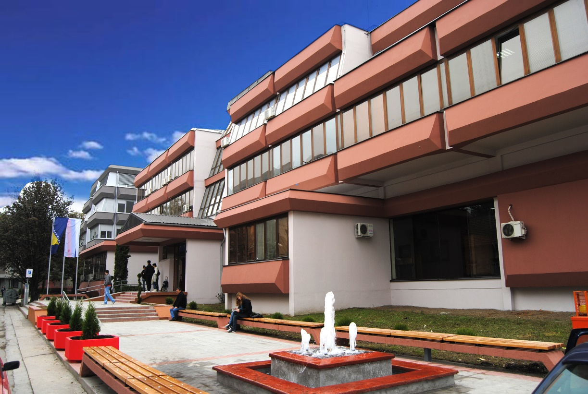
Hvala na pažnji
УНИВЕРЗИТЕТ У БАЊОЈ ЛУЦИ
UNIVERSITY OF BANJA LUKA
МЕДИЦИНСКИ ФАКУЛТЕТ
FACULTY OF MEDICINE

